Slide 1
General forsamling 2021 SIND Gribskov lokal forening

Slide 2
Referat af GF SIND Gribskov 2021
Valg af dirigent, referent og stemmertæller
Kristina Kreiner
Bestyrelsens beretning fremlægges til debat og godkendelse
Beretning blev fremlagt og godkendt. (Se slide 3-5)
Beskrivelse af project Bebuddy (se bilag Bebuddy kommunikationsmateriale)
Det reviderede regnskab for det seneste år fremlægges til debat og godkendelse og budget for det kommende år fremlægges til orientering
Revideret regnskab blev fremlagt og godkendt. (Se slide 8)
Budget for det kommende år blev fremlagt til orienteering. (Se slide 9)
Behandling af indkomne forslag, herunder ændringer til vedtægterne
Der var ingen indkomne forslag
Valg af bestyrelsesmedlemmer og evt. suppleanter (slide 8)
Tre medlemmer til bestyrelsen blev valgt og de har efterfølgende konstitueret sig som følgende:
Formand: Kristina Kreiner
Næstformand: Per Mundus
Bestyrelsesmedlem: Kristian Kreiner
Kasser: Per Mundus
Valg af revisor og mindst en revisor suppleant (slide 8)
Revisor: Lisa
Revisor suppleant: Lotte Mundus
Valg af øvrige tillidsposter
Ingen øvrige er blevet valgt
Behandling af evt. forslag til Landsforeningens ordinære landsmøder (afholdes hvert 3. år)
Ingen forslag fra landsforeningens ordinære landsmøde
Eventuelt
Intet

Slide 3
Bestyrelsens beretning 2020 GF SIND Gribskov 2021
Modtog 120.000 kr. i Fondsmidler fra Gribskov Kommune til at igangsætte projekt “Søskende grupper” (Dec. 2019)
Så kom Corona Corona Corona (Marts 2020)
Formand Karen Rasmussen afgik desværre ved døden (Efteråret 2020)
Ingen yderligere aktiviteter blev igangsat

Slide 4
Bestyrelsens beretning 2021 GF SIND Gribskov 2021
Indtil nu:
Kick start af project “søskendegrupper” Feb./marts
Rekruttering af 10 gruppeledere Marts/April
Uddannelse af 10 gruppeledere April – Aug.
Afholdelse af GF Sind Gribskov loakl forening Sept.
Planlagt i resten af 2021:
Planlægning af igangsættelse af Søskendegrupper Juni – d.d.
Forventet opstart af søskendegrupper Jan. 2022

Slide 6
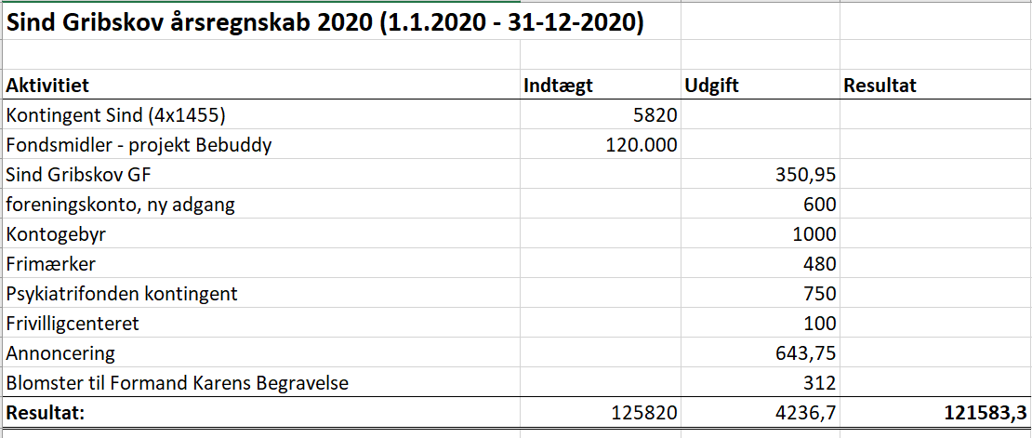
Regnskab 2020 GF SIND Gribskov 2021

Slide 7
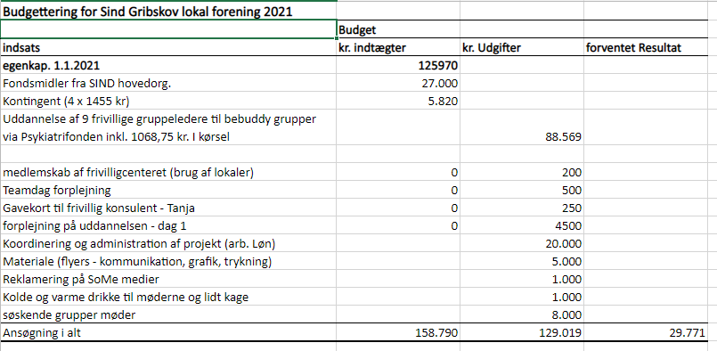
Budget 2021 GF SIND Gribskov 2021

Slide 8
Valg af bestyrelsesmedlemmer og evt. suppleanter GF SIND Gribskov 2021
Nye bestyrelsesmedlemmer
Kristina Kreiner genopstiller - Godkendt
Per mundus stiller op - Godkendt
Kristian Kreiner stiller op –Godkendt
Tidligere medlemmer:
Vagn Lykke er meldt ud af bestyrelsen
Karen Rasmussen er afgået ved døden
Ny revisor
Nyvalgt revisor: Lisa Tange
Nyvalgt Revisor suppleant: Lotte Mundus
Ny revisor
Nyvalgt revisor: Lisa Tange
Nyvalgt Revisor suppleant: Lotte Mundus
Tidligere revisor
Lisbeth Møllebro

